Slide 1
rae2822
2023013083-박상인

Slide 2
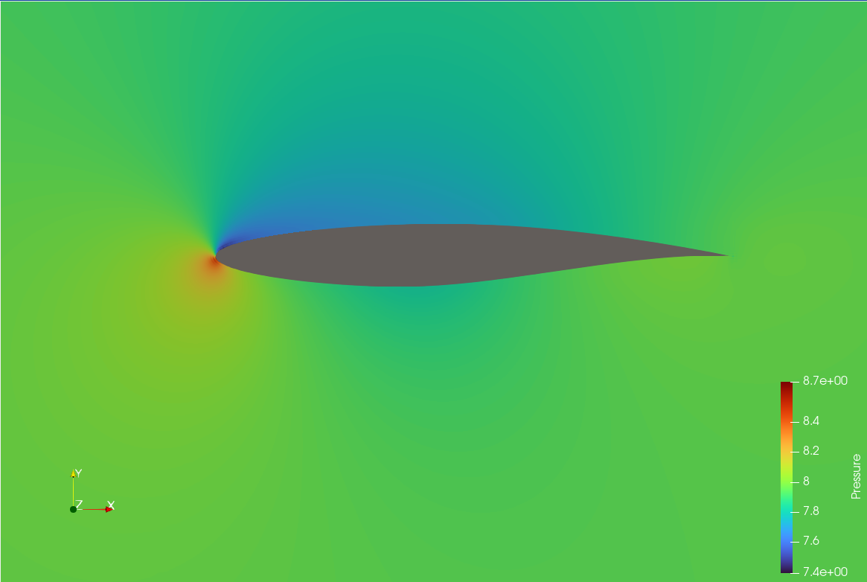
rae2822

